Slide 1
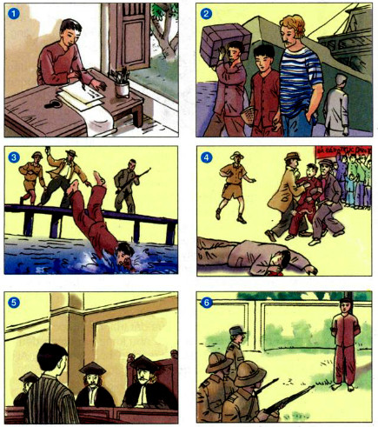
ÔN BÀI CŨ
Kể tóm tắt chuyện:
Lý Tự Trọng?

Slide 2
Thứ hai, ngày 13 tháng 9 năm 2021
Kể chuyện
Kể chuyện đã nghe, đã đọc.
Đề bài: Kể lại một câu chuyện em đã nghe hay đã đọc về một anh hùng, danh nhân của nước ta.

Slide 3
Danh nhân là người có công trạng với đất nước, tên tuổi được người đời ghi nhớ.
Danh nhân
Anh hùng là người lập nên công trạng đặc biệt, lớn lao đối với nhân dân, đất nước.
Anh hùng

Slide 4
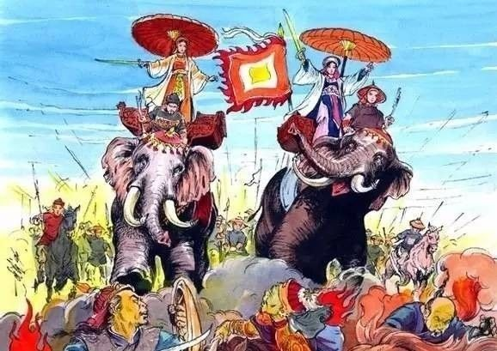
Hai Bà Trưng

Slide 5
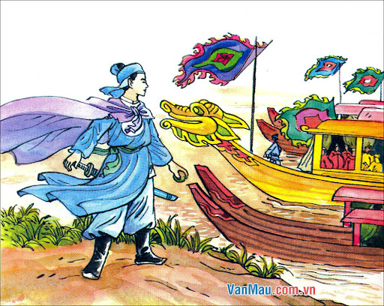
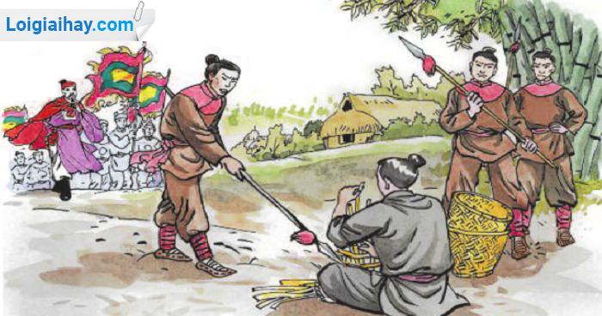
Bóp nát quả cam
Chàng trai làng Phù Ủng

Slide 6
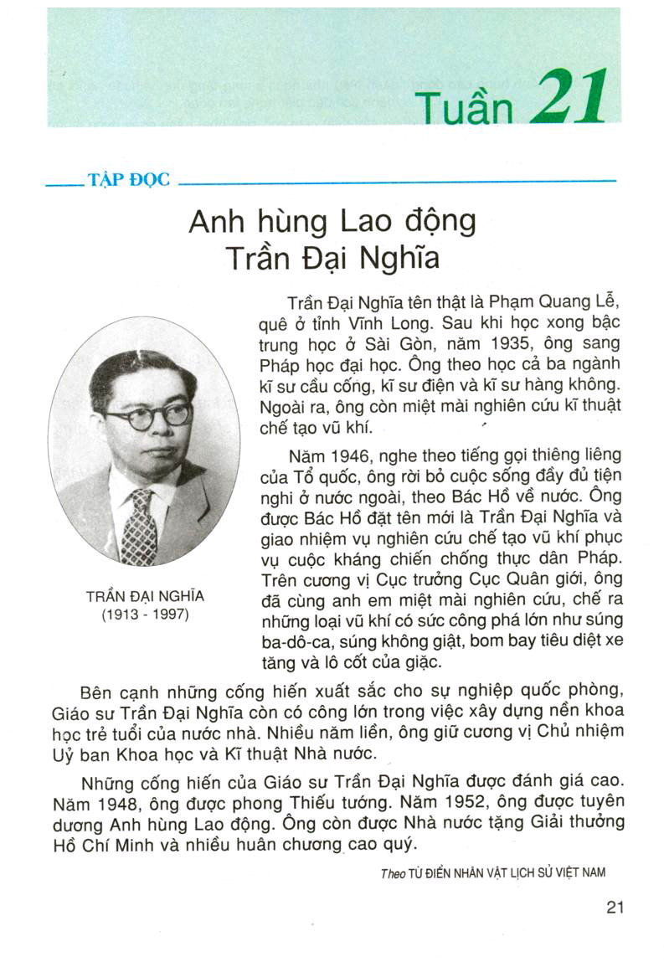
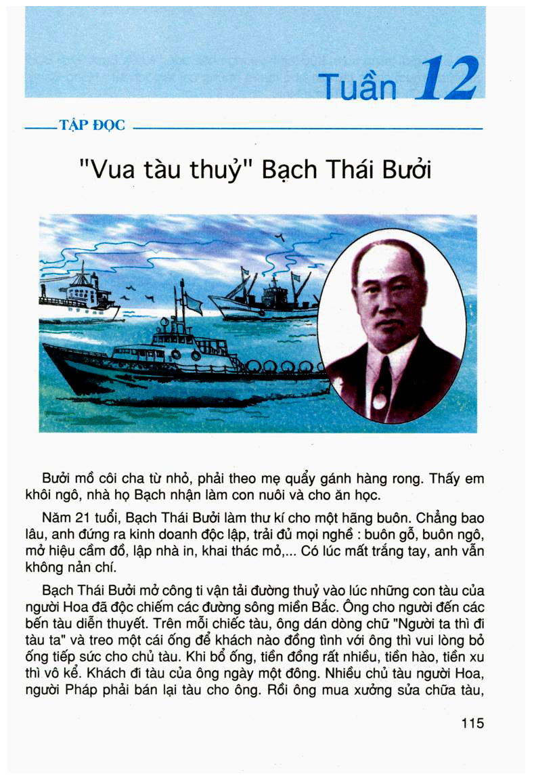

Slide 7
1.Một số anh hùng, danh nhân:
- Các anh hùng dân tộc (những người có công lớn trong sự nghiệp xây dựng và bảo vệ Tổ quốc): Trưng Trắc, Trưng Nhị, Triệu Thị Trinh, Ngô Quyền, Đinh Bộ Lĩnh (Đinh Tiên Hoàng), Lê Hoàn (Lê Đại Hành), Lý Thường Kiệt, Trần Quốc Tuấn (Trần Hưng Đạo), Lê Lợi, Nguyễn Huệ (Quang Trung), Hồ Chí Minh, …
- Các anh hùng, liệt sĩ tiêu biểu trong lịch sử: Trần Quốc Toản, Phạm Ngũ Lão, Yết Kiêu, Lê Lai, Trương Định, Nguyễn Trung Trực,…
- Các nhà chính trị, nhà hoạt động văn hóa, khoa học nổi tiếng: Tô Hiến Thành, Chu Văn An, Hải Thượng Lãn Ông, Lê Quý Đôn, Cao Bá Quát, Trương Vĩnh Ký, Trần Đại Nghĩa, Tô Ngọc Vân, …

Slide 8
2.Tìm câu chuyện anh hùng, danh nhân ở đâu?
- Những câu chuyện em được nghe người thân kể.
- Báo, truyện đoc xưa và nay. Chú ý loại truyện về anh hùng, danh nhân đất Việt, sách truyện đọc lớp 5.

Slide 9
3. Trình tự kể:
- Giới thiệu câu chuyện:
+ Nêu tên câu chuyện.
+ Nêu tên nhân vật, kể về ai, kể về tài năng gì đặc biệt.
- Kể diễn biến câu chuyện: chú ý nhấn mạnh những tình tiết nói lên tài năng, trí tuệ của nhân vật đang được kể đến.

Slide 10
* Tiêu chí đánh giá một câu chuyện hay:
- Nội dung câu chuyện đúng chủ đề : 4 điểm
- Cách kể hay, hấp dẫn kết hợp điệu bộ cử chỉ khi kể : 3 điểm
- Nêu đúng ý nghĩa và chia sẻ được với bạn về câu chuyện của mình: 1 điểm
- Trả lời được câu hỏi của các bạn: 1 điểm
- Câu chuyện ngoài Sách giáo khoa : 1 điểm

Slide 11
HS kể
HS được nghe kể
+ Bạn thích nhất hành động nào của người anh hung trong câu chuyện tôi vừa kể?
+Bạn thích nhất chi tiết nào? vì sao?
+Qua câu chuyện trên bạn học được điều gì?
+Chúng ta cần làm gì để noi gương anh hung này?
+ Bạn thích nhất hành động nào của người anh hung trong câu chuyện tôi vừa kể?
+Bạn thích nhất chi tiết nào? vì sao?
+Qua câu chuyện trên bạn học được điều gì?
+Chúng ta cần làm gì để noi gương anh hung này?

